Slide 1
CENTRO CARDIOVASCULAR REGIONAL
ASCARDIO
Evidencia Científica
GRUPO 3
Dra. Yulianir Calderón(R3)
Dr. Héctor Monasterios(R2) Relator
Dra. Antonella Ferrer (R2)
Dra. Sandra Monsalve (R1) Ponente
OCTUBRE DE 2018

Slide 2
Pregunta
¿ Existe reducción de mortalidad con el uso de anticoagulación oral en pacientes con Infarto agudo del miocardio anterior extenso a los 30 días, 6 meses y al año?
Notes:
La preguntada del ciclo es la sugiente:

Slide 3
El efecto de la Warfarina sobre la mortalidad y reinfarto después del infarto del miocardio
Notes:
Es por ello que traemos a colación un articulo publicado en la nueva revista de medicina de Inglaterra , el cual fue realizado en Noruega, publicado en 19 julio de 1990. Titulado El Efecto de la Warfarina sobre la mortalidad y el reinfarto después del infarto de miocardio

Slide 4
Notes:
Ciudad de Oslo, capital y ciudad mas grande de Noruega con una población 570000 habitantes

Slide 5
INTRODUCCION
El uso de la anticoagulación oral en el tratamiento a largo plazo de los sobrevivientes de infarto agudo de miocardio ha sido muy controvertido
Los anticoagulantes orales tienen propiedades antitrombóticas, pero a pesar de varios ensayos clínicos, la evidencia de un efecto beneficioso de los anticoagulantes orales después de un infarto de miocardio no es concluyente
El estudio de reinfarto con warfarina se inició para evaluar el efecto del tratamiento a largo plazo con warfarina después del infarto de miocardio.

Slide 6
Metodología
Pacientes elegibles:
Pacientes de ambos sexos que tenían 75 años de edad o menos al momento del alta hospitalaria después de un infarto de miocardio,.
Los pacientes fueron reclutados de cinco centros cardiológicos del área de Oslo (población, 570,000). Durante un periodo de seguimiento promedio de 37 meses
Todos los pacientes recibieron terapia médica estándar (incluidos los bloqueadores beta) durante la estadía en el hospital de acuerdo con las pautas locales, y todos dieron su consentimiento informado de acuerdo con la Segunda Declaración de Helsinki
El ensayo fue aprobado por los comités de ética de todos los centros participantes y por la Autoridad Nacional Reguladora de Drogas.

Slide 7
Criterios de exclusión
Metodología
El uso concurrente o requerido de anticoagulantes;
La presencia de enfermedad maligna, con una esperanza de vida inferior a dos años
Un riesgo de sangrado (p. ej., antecedentes de diátesis hemorrágica, úlcera péptica o uso de fármacos antiplaquetarios)
Factores no médicos, como la residencia fuera del área de estudio o el mal cumplimiento anticipado
Notes:
Los motivos de exclusión fueron los siguientes:

Slide 8
Metodología
El tratamiento comenzó el día de la asignación al azar (una media de 27 días después del infarto) y continuó durante todo el estudio.
Diseño de prueba:
El estudio se diseñó como un ensayo doble ciego, controlado con placebo, en el que los grupos de tratamiento se estratificaron de acuerdo con el uso de bloqueadores beta y el centro de referencia
La asignación al azar se realizó mediante bloques con el uso de sobres sellados que contenían números de tratamiento correspondientes a los paquetes de tratamiento en el centro de asignación al azar.

Slide 9
Metodología
Tratamiento y procedimientos:
Para disminuir el riesgo de sangrado, se recomendó a todos los pacientes que no tomaran aspirina u otros medicamentos antiplaquetarios mientras recibian el medicamento de prueba
El tiempo de protrombina se midió con Thrombotest, con un rango objetivo (expresado en términos de la proporción normalizada internacional [INR]) de 2,8 a 4,8, que es aproximadamente equivalente a una razón de TP de 1,5 a 2.0 con una tromboplastina típica norteamericana
Se extrajo sangre de todos los pacientes en las visitas de seguimiento, que, después de la estabilización inicial del tiempo de protrombina, se programaron cada cuatro a seis semanas

Slide 10
Puntos finales y definiciones
Objetivo: Los principales objetivos fueron investigar los efectos sobre las tasas de mortalidad y reinfarto
El punto final primario : La mortalidad total y el reinfarto
Mientras que el accidente cerebrovascular fue un punto final secundario

Slide 11
Análisis estadístico
Se eligió un tamaño de muestra de 1200 pacientes suponiendo que la tasa de mortalidad a dos años sería del 12,5 por ciento en el grupo de placebo y que se reduciría en un 35 por ciento con el uso de warfarina (alfa = 0,05, beta = 0,20 por prueba z de 2 colas). Se anticipó que todos los pacientes recibirían un seguimiento hasta que el último paciente inscrito hubiera recibido tratamiento durante dos años.
Las variables distribuidas de forma no normal se muestran como mediana (rango intercuartilar) y se analizaron con la prueba U de Mann-Whitney

Slide 12
Análisis estadístico
Además, realizaron análisis "en tratamiento" sobre la base del tratamiento real, utilizando los resultados en pacientes que tuvieron un evento mientras recibían la medicación del estudio o dentro de los 28 días posteriores a la suspensión.
Todos los datos han sido analizados en base a la intención de tratar.
Notes:
Esto significa que todos los eventos desde el momento de la asignación al azar hasta la fecha de corte se contaron, independientemente de si la medicación del estudio se estaba tomando o no en el momento del evento

Slide 13
Análisis estadístico
Las diferencias en la mortalidad, reinfarto y tiempos de "supervivencia" cerebrovascular se analizaron mediante la estadística de chi cuadrado de log-rank, sin tener en cuenta los procedimientos de estratificación
. Los intervalos de confianza 95% también se calcularon sobre la base de la estadística de prueba de log-rank.
Las diferencias entre otras variables de medición se evaluaron mediante pruebas T de dos muestras, y las variables sobre datos categóricos se evaluaron mediante pruebas de chi cuadrado. De acuerdo con el protocolo de estudio, no se realizaron análisis intermedios. Todos los valores de P reportados son de dos colas.

Slide 14
RESULTADOS.

Slide 15
1918 pacientes elegibles
704 fueron excluidos:
270 porque se negaron a participar,
15 porque tenían cáncer
16 porque murieron antes de la asignación al azar,
182 porque tenían factores que contraindicaban el tratamiento anticoagulante,
156 porque requerían tratamiento anticoagulante
65 porque tenían un tratamiento permanente. residencia fuera del área de estudio o estaban tan discapacitados físicos o mentales
1214 población en estudio
n=607 grupo con warfarina
n=607 grupo con placebo

Slide 16
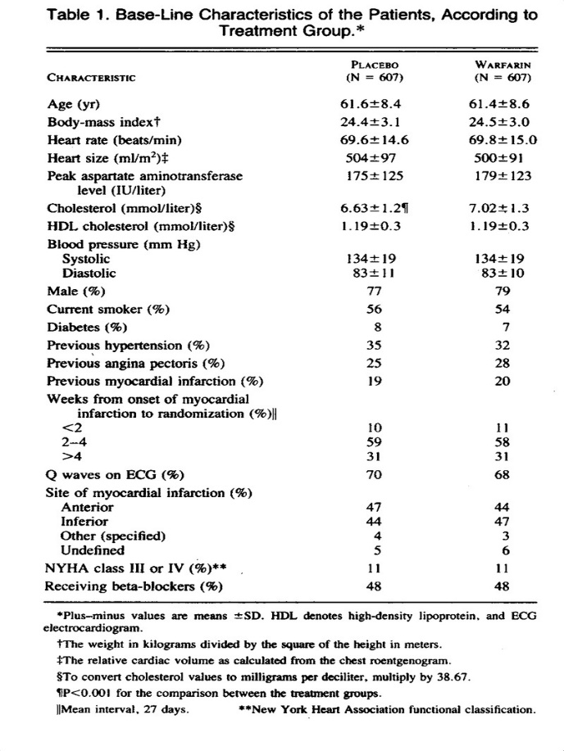
Notes:
Tenemos las características de la línea de base de los pacientes , según el grupo de tratamiento. Podemos decir que ambos grupos estaban bien equilibrados, eran homogéneos y por lo tanto eran comparables

Slide 17
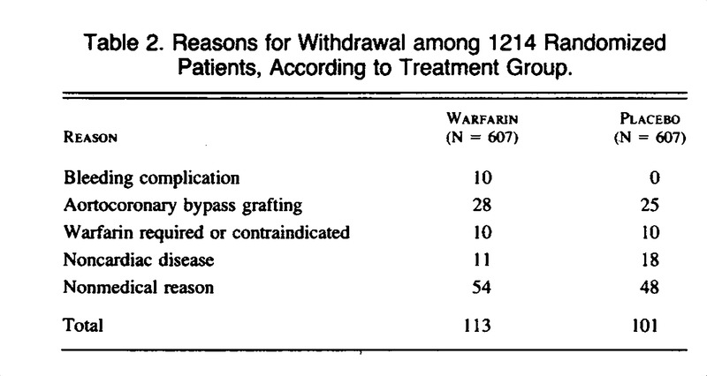
Notes:
En la tabla nro 2 tenemos: las razones para el retiro entre 1214 de los pacientes aleatorizados , según el grupo de tratamiento , de los 1214 pacientes incluidos en el estudio , 214 suspendieron la medicación por razones distintas a la aparición del punto final primario.

Slide 18
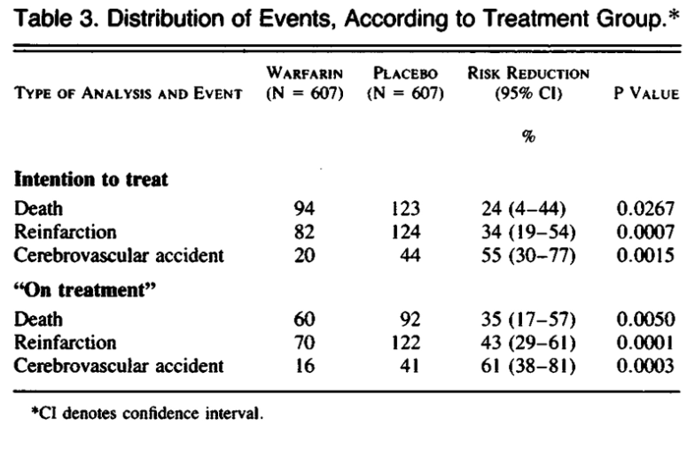
Notes:
En la tabla nro 3 tenemos: Distribucion de los eventos , según el grupo de tratamiento. Podemos observar con el aanalisis basado en la intención a tratar , murieron 123 (20%) % en el grupo placebo en comparación al gupo de warfarina donde se produjo la muerte en 94 pacientes que equivale a 15 %. , con una reducción relativa de riesgo del 24 % para el grupo de warfarina en comparación con el grupo que recibió placebo , con una p que estadísticamente signifiativa

Slide 19
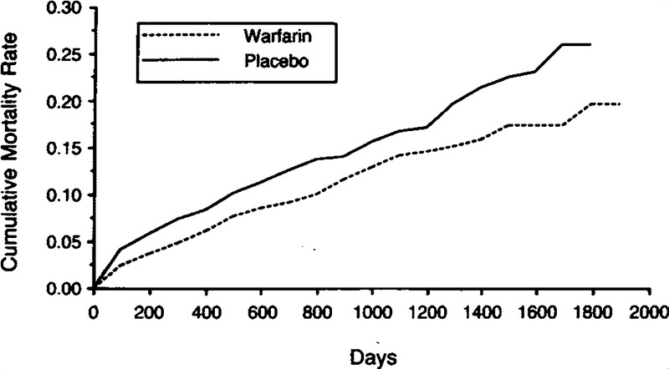
P:0,027
Notes:
Tasas acumulada de muerte por todas las causas , según la asignación del tratamiento original , en ele eje de las y tenemos la tasa acumulada de muerte y en el eje de las x los días , observamos que desde el inicio de la grafica de los días ambas lines de mantienes separadas , dejando ver una menor tasa de muerte en el grupo de warfarina en comparación con placebo , sin embargo en esta figura no nos colocan un estadístico , pero no hacen referencia en la prosa del articulo dándonos un valor de 0,027 que podríamos decir que estadísticamente sifnificativo.

Slide 20
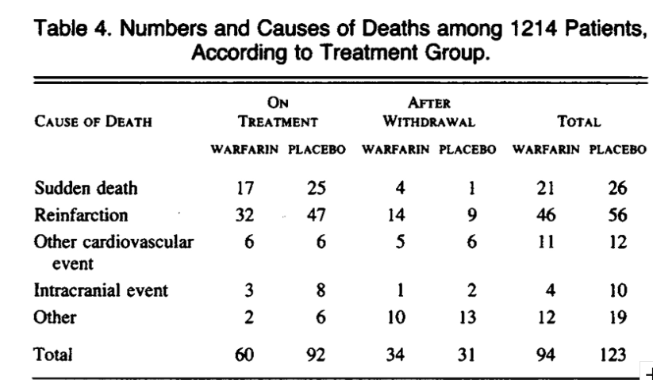
Notes:
Numero y causas de muerte entre los 1214 pacientes , según el grupo de tratamiento. Después del retiro

Slide 21
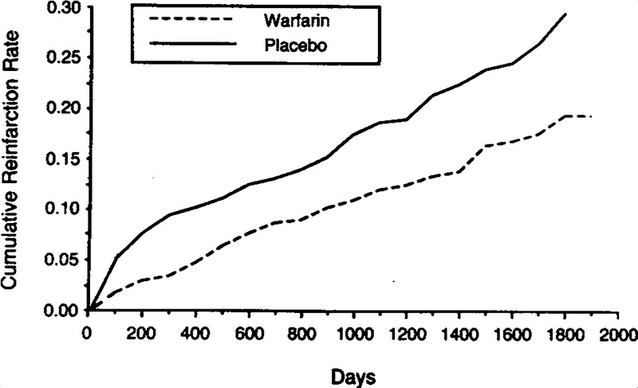
P:0,0007
Notes:
Tasas acumuladas de reinfarto , según la asignación del tratamiento original , dejando ver una menor tasa de reinfatrto en el grupo de warfarina en comparación con placebo , sin embargo en esta figura no nos colocan un estadístico , pero no hacen referencia en la prosa del articulo dándonos un valor de 0,0007que podríamos decir que estadísticamente sifnificativo

Slide 22
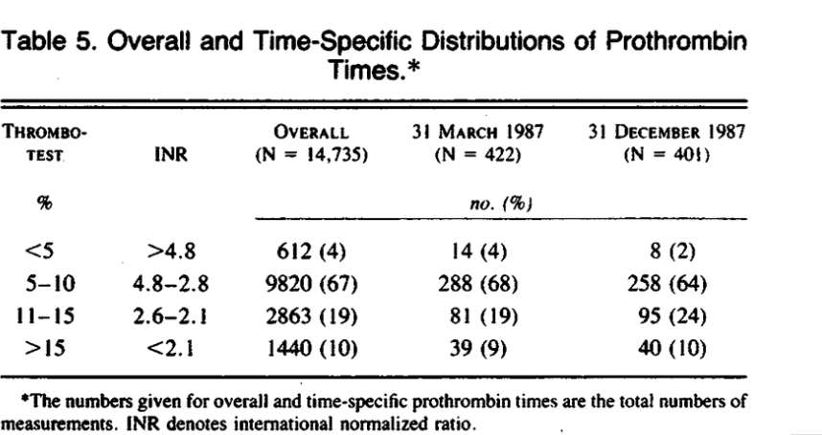
Notes:
Distribuciones generales y específicas por tiempo de los tiempos de protrombina: muesta consistentemente que dos tercios de los pacientes tenían tiempos de TP dentro del rango objetivo en un momento dado

Slide 23
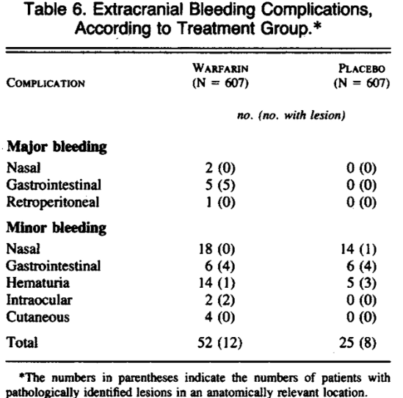
Notes:
Complicaciones hemorrágicas extracraneales, según el grupo de tratamiento :

Slide 24
discusión
El objetivo principal de este ensayo fue determinar el efecto de la warfarina en la incidencia de muerte y reinfarto. Una clara ventaja surgió para el grupo que recibió warfarina
Los análisis basados ​​según un enfoque de "tratamiento", nos permitió evaluar el efecto inmediato del tratamiento farmacológico, permitiendo un recuento adecuado de los eventos que podrían haber estado relacionados con los efectos adversos del medicamento.
Parte de la controversia sobre los ensayos previos de warfarina después del infarto de miocardio se relaciona con los problemas inherentes a los ensayos que dieron un resultado positivo, de los cuales muchos fueron observacionales o estaban mal controlados

Slide 25
discusión
La falta de beneficio puede estar relacionada con un grado insuficiente de anticoagulación
Loeliger, en una revisión de 19 ensayos anteriores de anticoagulantes orales en la prevención de la muerte y el infarto de miocardio, encontraron que en los ensayos con un nivel de anticoagulación principalmente dentro del rango INR de 2,5 a 5, el riesgo promedio de muerte se redujo en un 40 por ciento y el riesgo promedio de reinfarto no fatal se redujo en aproximadamente dos tercios por el uso de agentes anticoagulantes.
Por lo tanto, la reducción del 24 por ciento en la mortalidad total y la reducción del 35 por ciento en la mortalidad "en tratamiento" observada en este estudio están de acuerdo con los resultados agrupados.

Slide 26
CONCLUSIONES .
El presente estudio proporciona pruebas sólidas de que la terapia con warfarina reduce el riesgo de muerte y reinfarto después de un infarto agudo de miocardio.
Los datos también sugieren un efecto favorable sobre la incidencia de accidentes cerebrovasculares. Nuestros resultados implican que el tratamiento intensivo con warfarina se puede usar con un grado aceptable de seguridad.
Por lo tanto, si no hay contraindicaciones, se puede recomendar warfarina en pacientes que se hayan recuperado de un infarto agudo de miocardio.

Slide 27
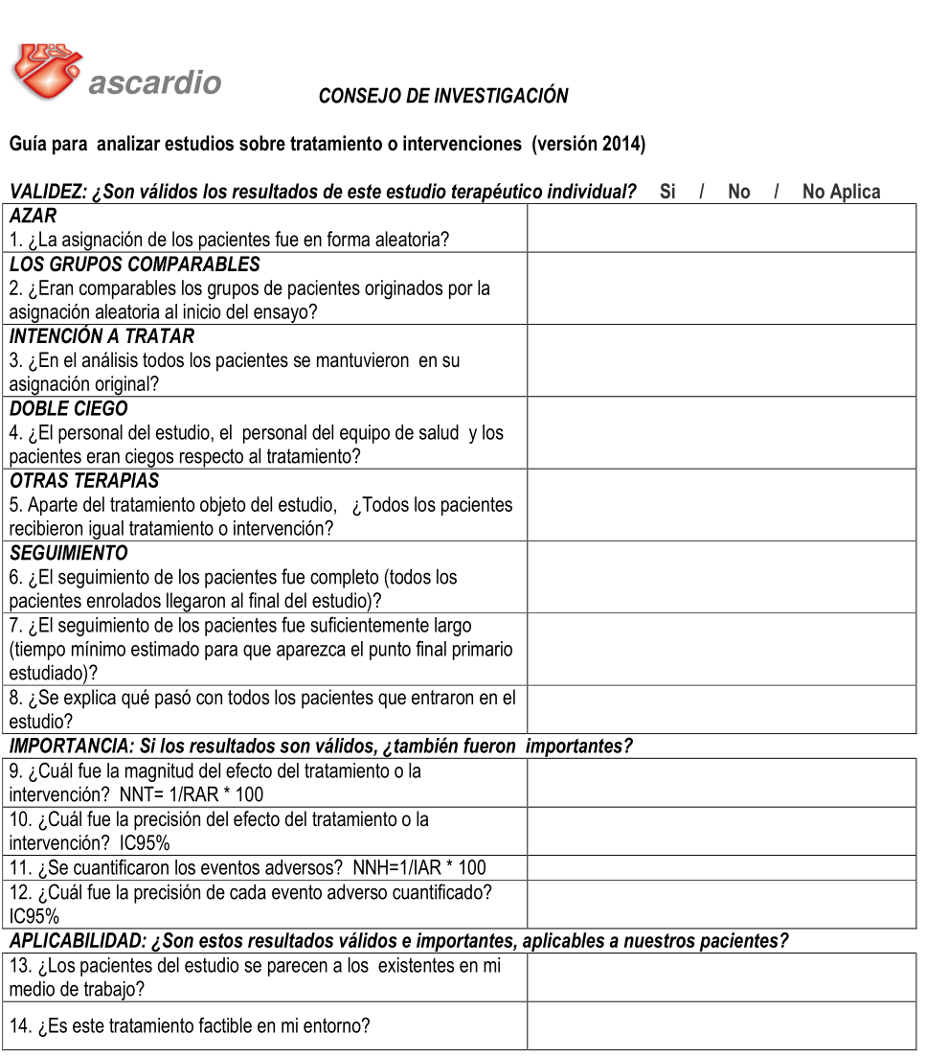
X
X
X
X
X
X
X
X
1/0,048 = 21
24 (4-44)
1/0,044 = 22
No muestra IC
X
X
Notes:
Se necesita tratar a 21 pacientes con warfarina durante un promedio de 37 meses para evitar una muerte

Slide 28
X
X
X
X

Slide 29
Aportes del grupo:
El tratamiento con warfarina en pacientes con infarto agudo del miocardio en cara anterior e inferior demostró una reducción significativa del riesgo de mortalidad en un seguimiento promedio de 37 meses (NNT 21).
Sin embargo en estos pacientes también se encontró un mayor riesgo de sangrado (NNH 22) a pesar de no recibir terapia antiplaquetaria
Debería compararse el efecto del uso de warfarina en reducción de mortalidad en pacientes con tratamiento antiisquemico optimo vs no optimo.

Slide 30
GRACIAS….

